Slide 1
Vent du Nord
Projet C++ - SDL2 — Soutenance 2024-2025

Slide 2
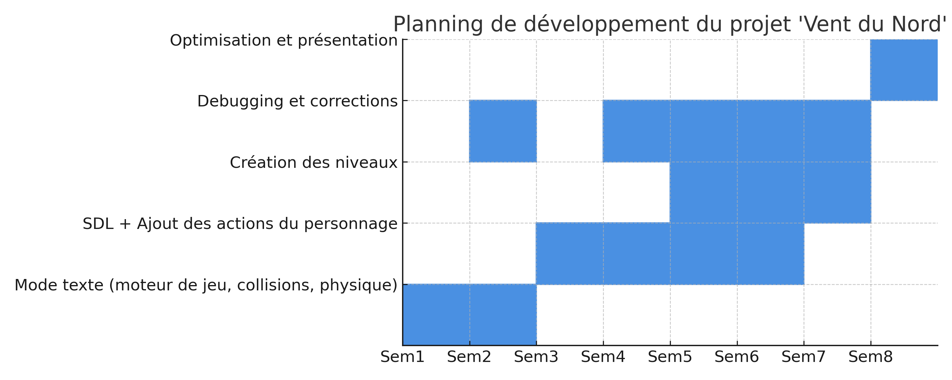
Diagramme de Gantt

Slide 3
Explication du planning (diagramme de Gantt)
📆 Semaine 1-3 :
- Développement du mode texte :Définition des premières classes (Entity, Vec2f, Level, Player, etc.)
Déplacement du joueur sur un niveau en mode console
🎮 Semaine 3-6 :
- Passage à SDL : ntégration de SDL2 : affichage du joueur, fond, entités
Gestion des entrées clavier (handleInput) et mouvements
Ajout des actions du joueur : déplacement fluide, saut, animation
Rendu graphique des ennemis (Ennemy) et gestion de leurs comportements
Développement du menu SDL, système de vies, timer, pause, et génération de map .
🧱 Semaine 5-7 :
- Création des niveaux : plateformes, ennemis, structure de la carte.
🔍 Semaine 2, 4-7 :
- Debugging et corrections : gestion des collisions, anomalies graphiques, ajustements de gameplay.
🚀 Semaine 8 :
- Optimisation finale et préparation de la soutenance (présentation, démo, finition du code).

Slide 4
Répartition des tâches
🧱 Développement du mode texte :
- Hanni Ferhat : moteur de jeu et gestion complète des collisions
- Rayan : logique de déplacement et structure de base
🖥️ SDL et gameplay :
- Ferhat : intégration SDL, affichage de Player et Ennemy
- Hanni : adaptation des entités au moteur graphique
- Rayan : menu SDL, système de vies, timer, pause, génération de map
✅ Tests de régression :
- Hanni & Ferhat : validation du comportement de Player et Ennemy en SDL
Rayan : Maj du diagramme de Gantt et préparation de power point

